Slide 1
代理内核操作系统实验PKE在K210开发板上的移植和改进
答辩人：张国安
导 师：陆慧梅
2022年6月9日

Slide 2
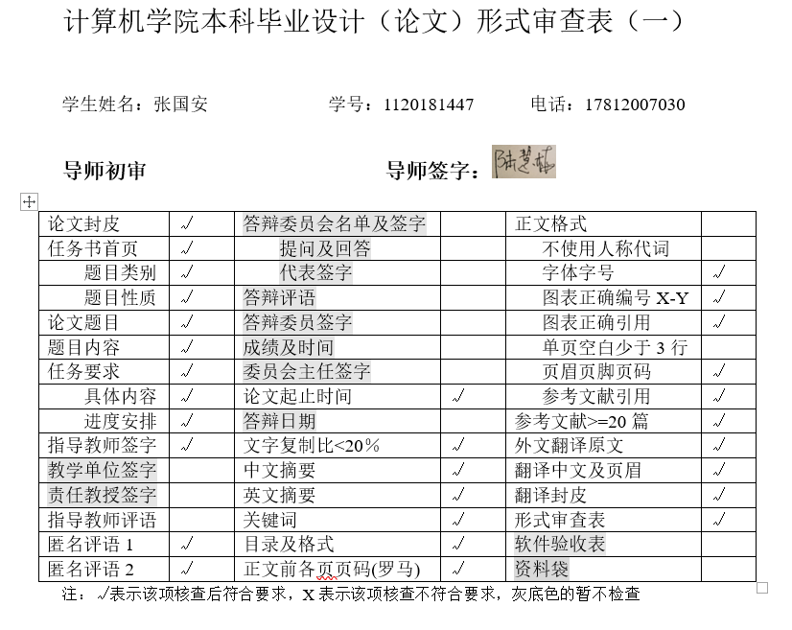
盲评结果&形式审查表
0
查重率：0.1%
盲评成绩：A+(96)、B(84)
是否申请评优：否
形式审查表：

Slide 3
1
研究背景与意义
目录
2
移植PKE的总体设计
3
移植PKE的具体实现
CONTENTS
4
总结与展望
5
软件演示

Slide 4
1
研究背景与意义

Slide 5
研究背景与意义
1
“
代理内核的概念
代理内核是一种轻量级的应用程序执行环境。它不具有独自的IO实现，它是通过HTIF接口（Host Target Interface）同宿主机器交互，以获取IO功能。它是操作系统的极小集，为应用提供最基本的操作系统支撑（如内存、CPU）。

Slide 6
研究背景与意义
1
“
代理内核实验的基本介绍
代理内核操作系统实验（PKE）是华中科技大学于2021年发布的，它是基于代理内核的思想与开源项目（riscv-pk）开发完成的
主要分为三个部分：a.系统调用、异常处理、时钟中断；b.内存管理；c.进程管理
特点：代码精简紧凑、实验之间具有依赖关系
Notes:
代码精简紧凑，便于操作系统初学者学习

Slide 7
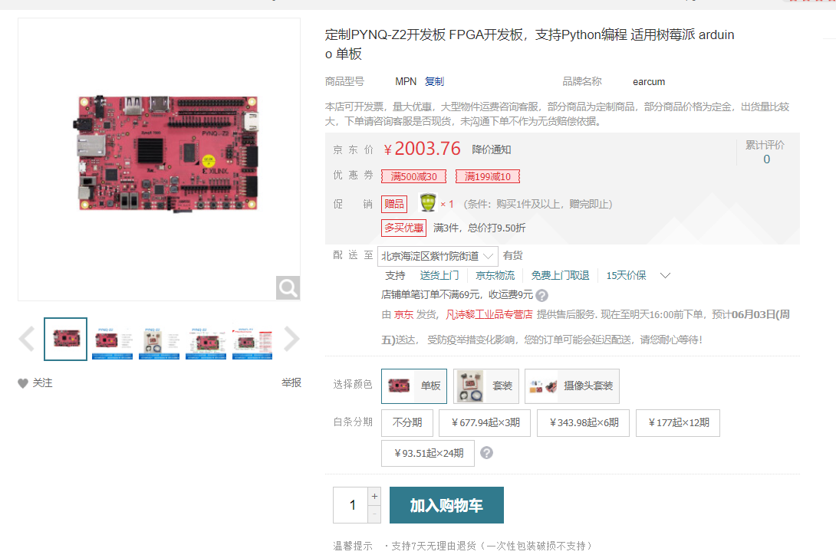
研究背景与意义
1
代理内核实验PKE目前面临的问题：
经济成本高
环境配置繁琐

Slide 8
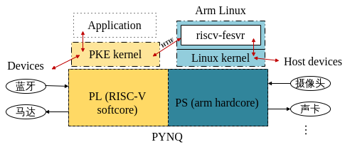
研究背景与意义
1
环境配置繁琐：开发者需要在 PYNQ-Z2 上烧录 RISC-V CPU 软核，还需要在 ARM 核上部署 Ubuntu。除此之外，还需要在 ARM 核上部署 riscv-fesvr，让 PKE 与 Ubuntu 通信
PKE系统架构图（移植K210前）
Notes:
它需要同时部署PKE和Linux 还需要部署RISC-V软核

Slide 9
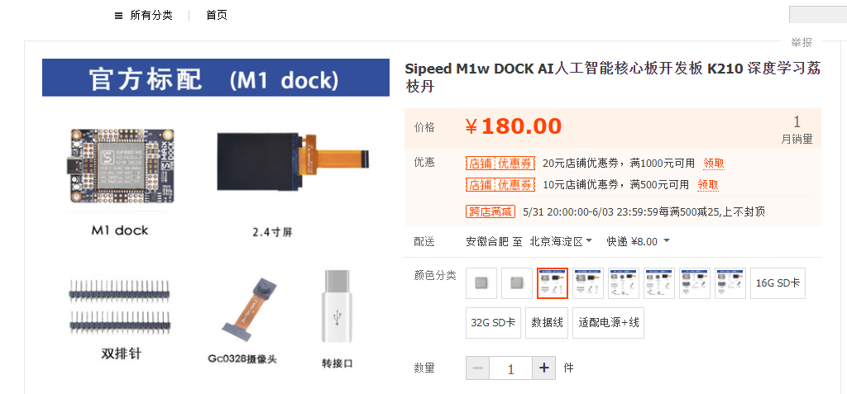
研究背景与意义
1
降低物理环境的经济成本、搭建与学习成本
华科邵志远老师的需求：移植目标平台为K210
K210开发板价格
Notes:
去掉外设会更便宜

Slide 10
2
移植PKE的总体设计

Slide 11
移植PKE的总体设计
2
移植目标
降低 PKE 在物理环境和后续移植的成本
减少实验操作者/用户态程序对移植的感知

Slide 12
移植PKE的总体设计
2
移植难点
K210环境下，无编译/烧录脚本，无法进行编译和烧录
无串口输出功能，无法进行调试
不移除HTIF依赖，PKE就无法正常运行
移除HTIF依赖需要深入阅读PKE源码
Notes:
和从0到1写操作系统无差别
因为需要阅读别人的代码 并改造
甚至难度更高

Slide 13
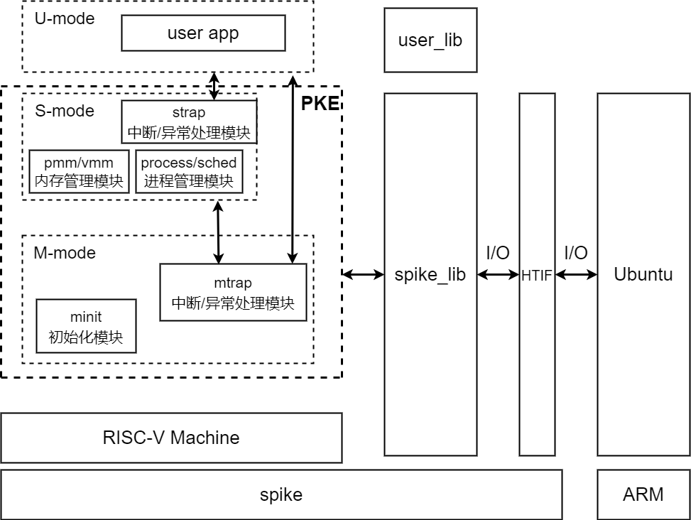
移植PKE的总体设计
2
移植前的系统架构

Slide 14
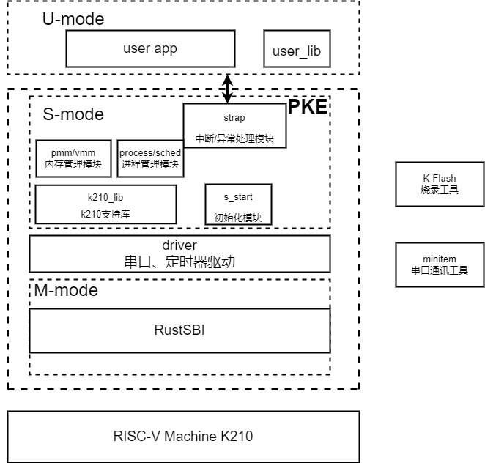
移植PKE的总体设计
2
移植后的系统架构

Slide 15
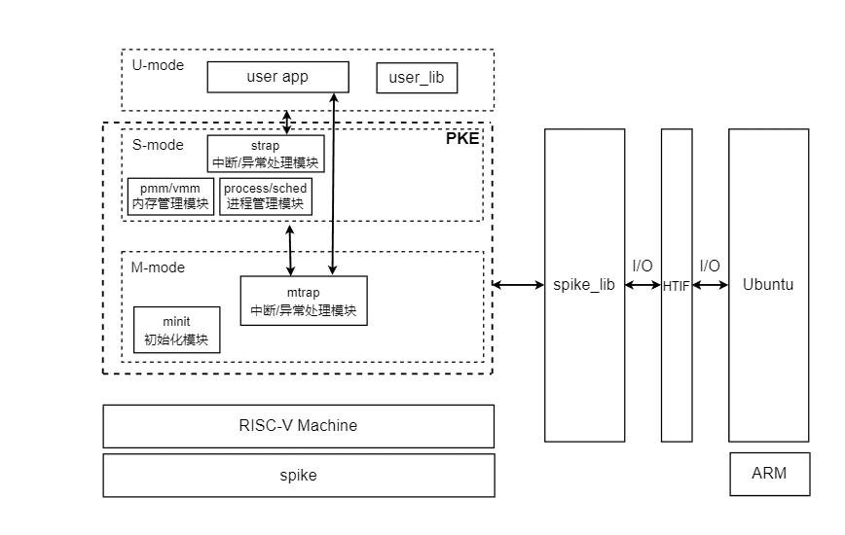
移植PKE的总体设计
2
系统架构的变化

Slide 16
3
移植PKE的具体实现

Slide 17
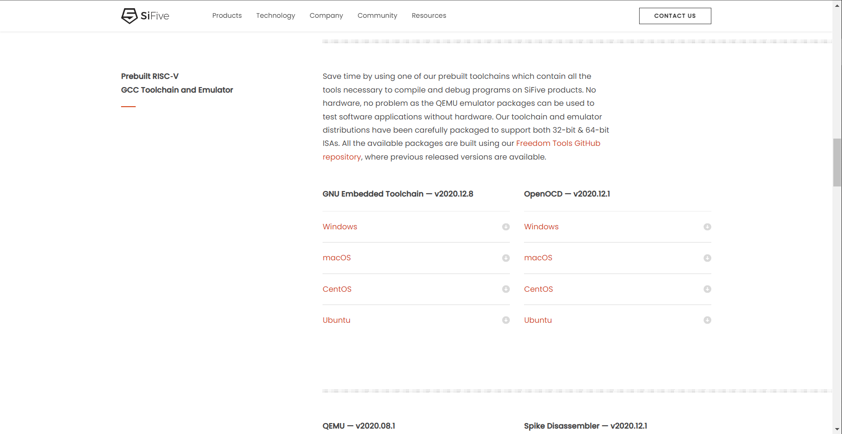
移植PKE的具体实现
3
环境搭建
https://www.sifive.com/software
下载编译工具链
Notes:
开源芯片设计公司

Slide 18
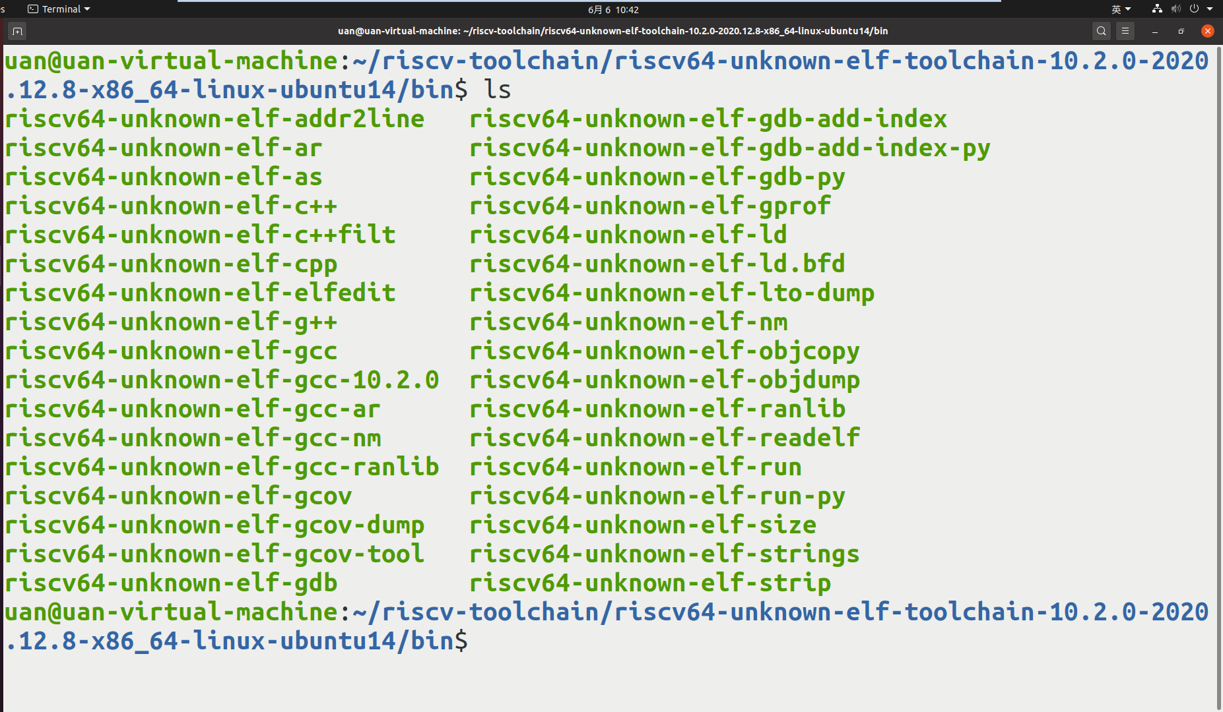
移植PKE的具体实现
3
环境搭建
将工具链压缩包解压、将得到的bin目录路径配置到系统的环境变量中。编译环境就配置完成了。
配置编译工具链

Slide 19
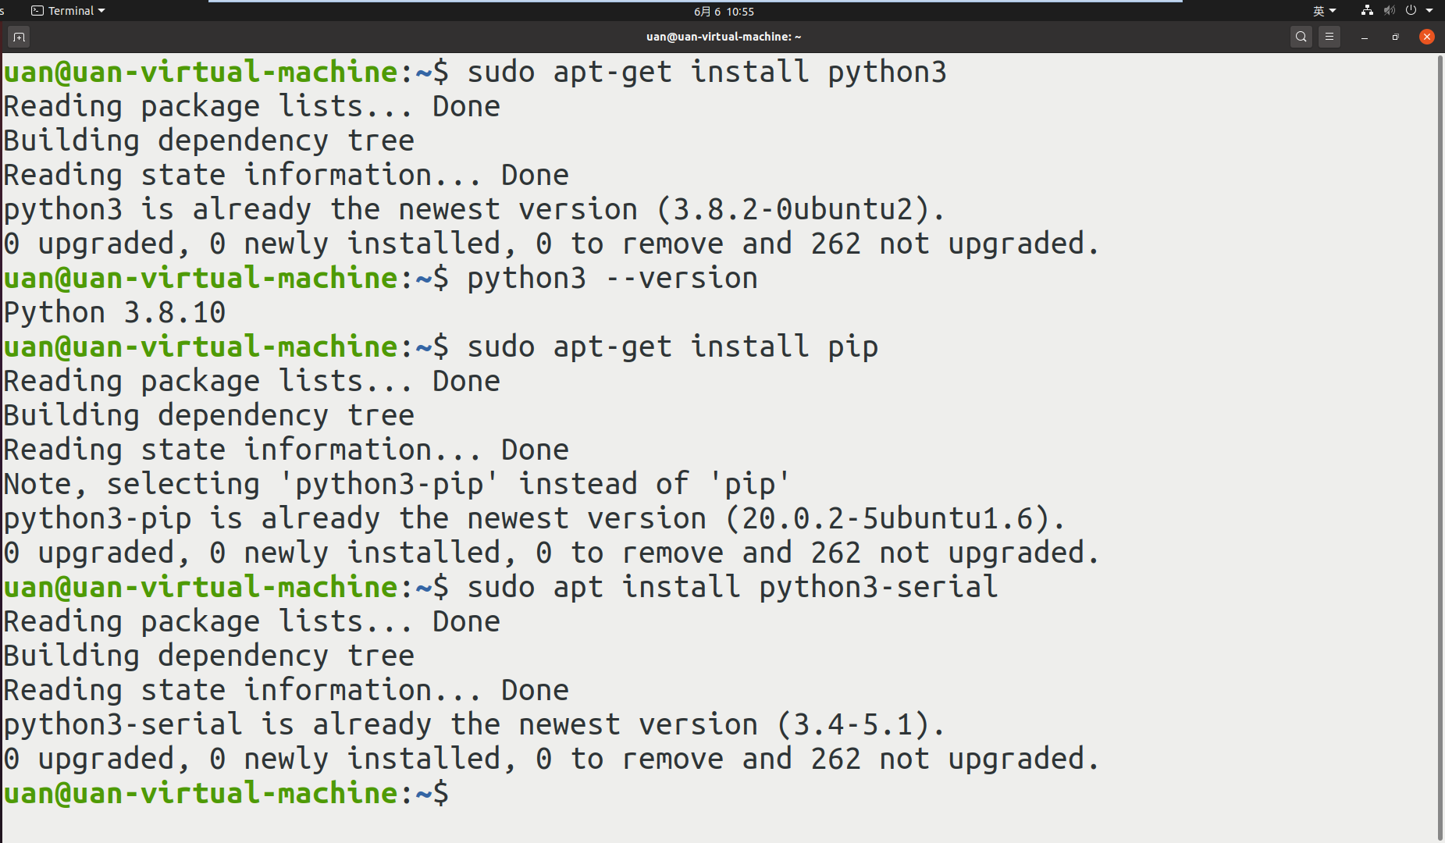
移植PKE的具体实现
3
环境搭建
烧录程序K-Flash和串口通讯工具minitem都是使用python3编写的。
安装K210软件环境

Slide 20
移植PKE的具体实现
3
改造编译流程·引入RustSBI
RustSBI是什么?
为什么要引入RustSBI?
如何实现？
SBI（Supervisor Binary Interface ）
它是给OS提供引导和运行时服务的一种规范。
RustSBI是SBI的Rust语言实现。
RustSBI完成初始化，引导启动OS；
便于其他RISC-V开发板的移植；
在K210兼容高版本指令；
OS可以通过ecall指令陷入M层，获取RustSBI功能；
编写Makefile；
改造内存布局；
Notes:
初始化：（配置环境，准备设备树），

Slide 21
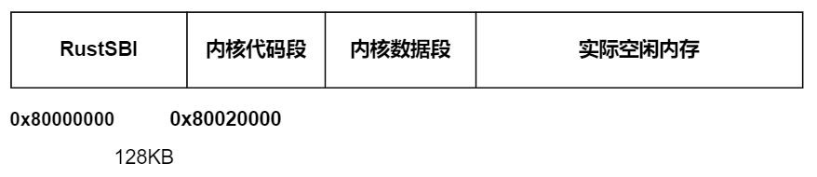
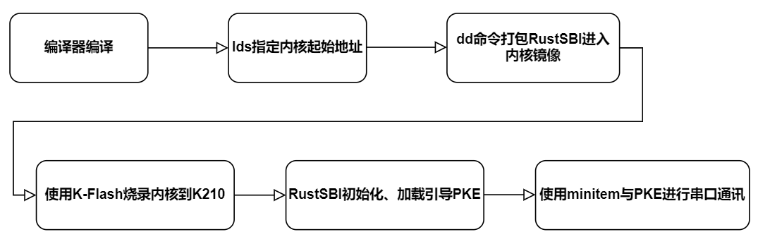
移植PKE的具体实现
3
改造编译流程·编写Makefile
内存布局
编译流程
Notes:
改造编译流程
改造内核的启动流程
开发驱动程序
移除HTIF 依赖 & 进行接口移植
加载用户程序

Slide 22
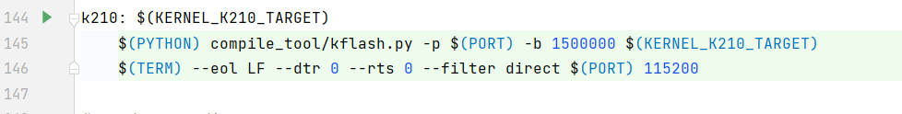
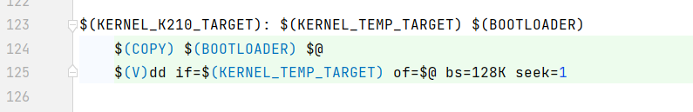
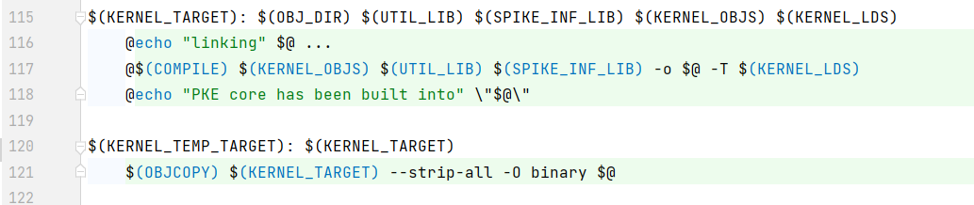
移植PKE的具体实现
3
改造编译流程·编写Makefile
Notes:
改造编译流程
改造内核的启动流程
开发驱动程序
移除HTIF 依赖 & 进行接口移植
加载用户程序

Slide 23
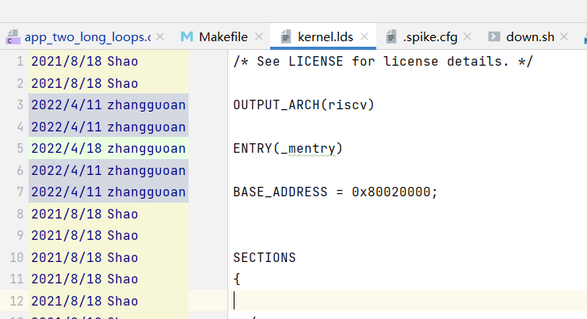
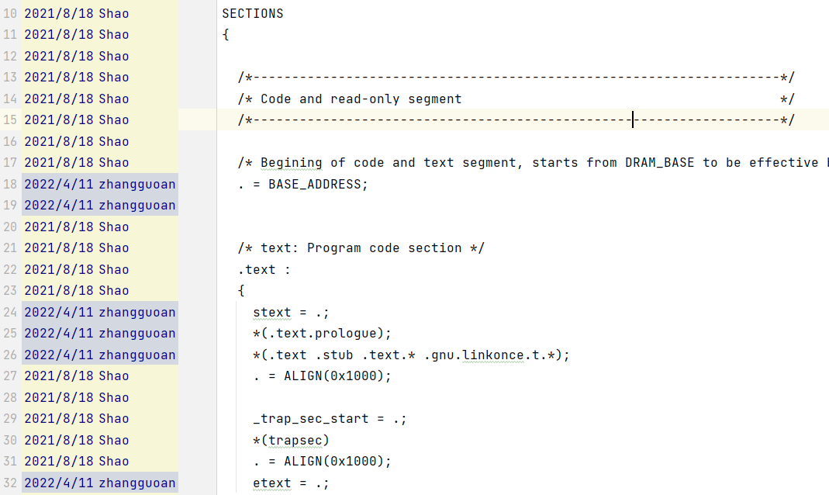
移植PKE的具体实现
3
改造编译流程·修改内存布局
Notes:
改变程序入口点
原因：
预留内存空间给RustSBI
设置内核入口点到指定地址

Slide 24
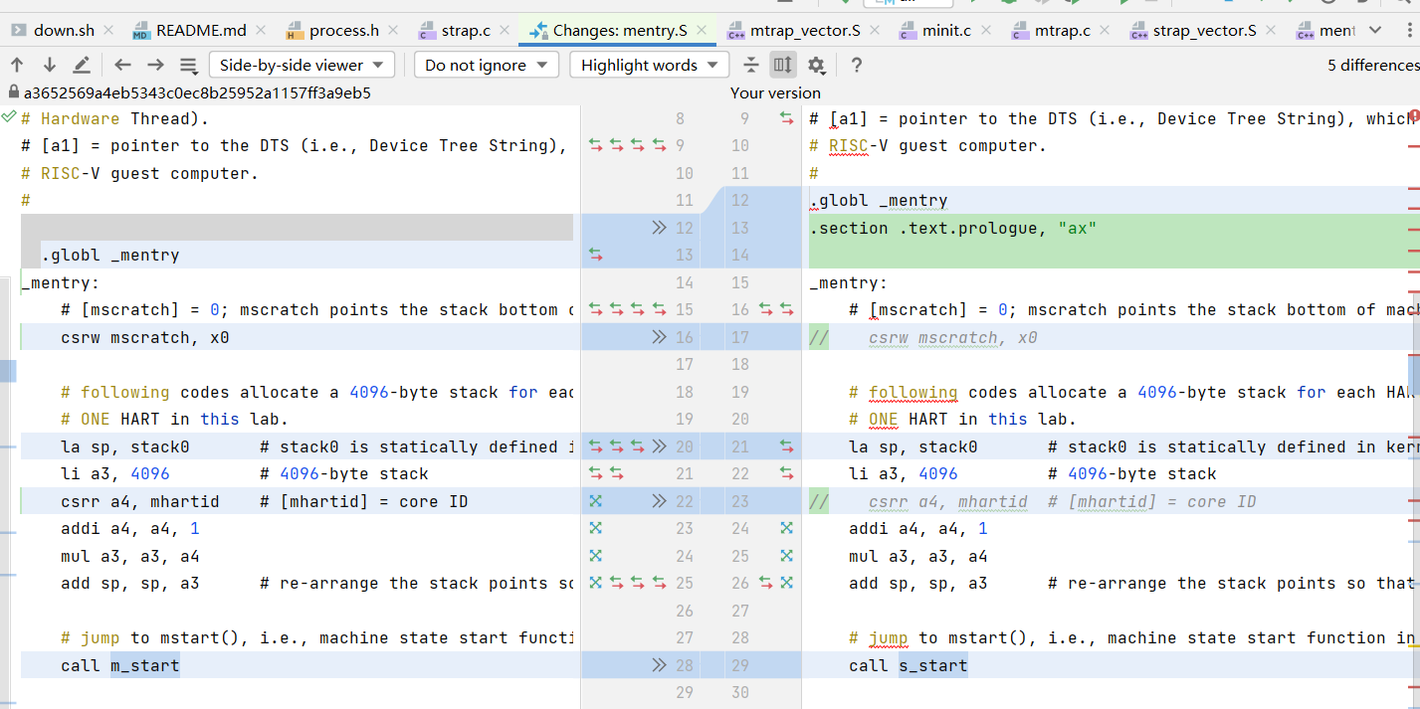
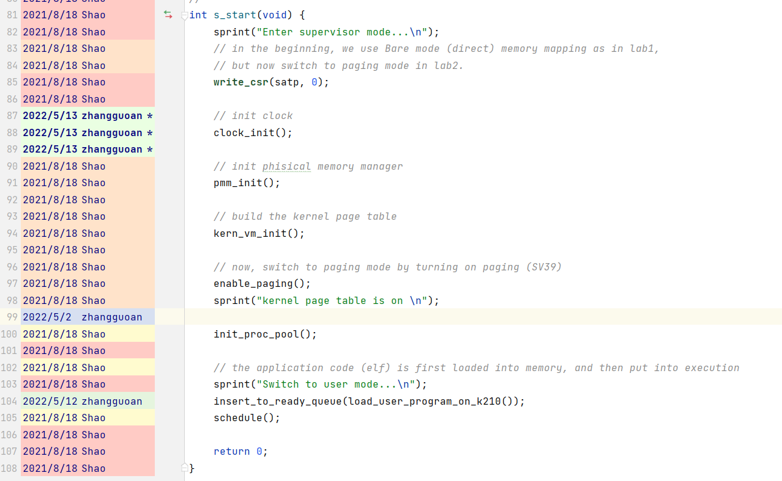
移植PKE的具体实现
3
改造内核启动流程·迁移部分M层逻辑至S层
跳过PKE原先的M层程序
将部分M层逻辑迁移至S层
Notes:
RustSBI许多逻辑与PKE的M层逻辑重复
维持原先M层逻辑
否则可能影响实验预期
如：时钟中断初始化、
sp与a4寄存器初始化

Slide 25
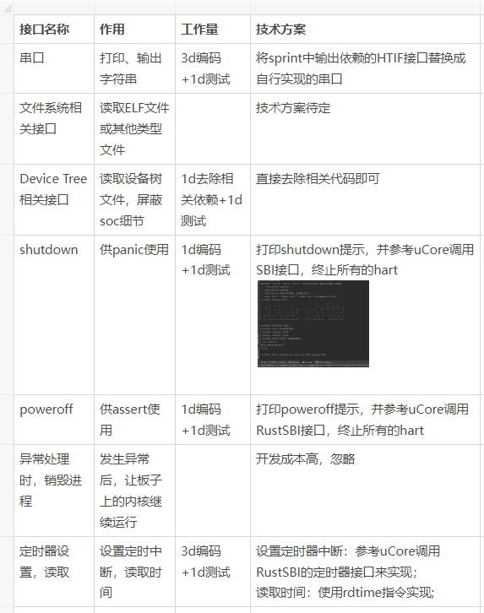
移植PKE的具体实现
3
接口移植
接口移植的目的是去除HTIF的依赖，不去除则无法正常运行
对依赖接口进行梳理，整理出串口、设备树、shutdown、poweroff和定时器等接口
设计以上需要移植接口的技术方案并实现
Notes:
HTIF接口有很多
这里只列举了一部分明显的
可以直接删除就能去掉依赖的
还有一部分嵌套在代码深层，需要认真阅读源码

Slide 26
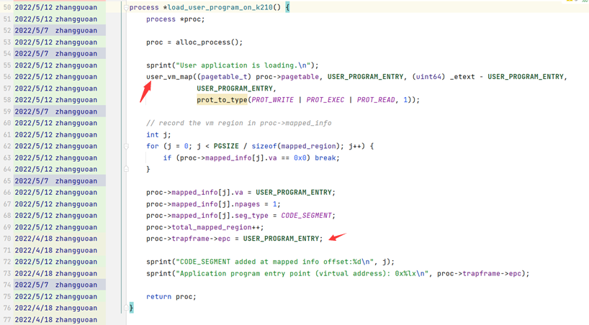
移植PKE的具体实现
3
加载用户程序
将用户程序和内核一起编译打包到kernel.img文件中，PKE利用用户程序地址，在内存中加载
开启虚拟内存空间后，映射用户程序的内存空间
Notes:
无文件系统

Slide 27
4
总结与展望

Slide 28
总结与展望
4
总结
阅读了RISC-V手册、PKE、ucore、RustSBI的源码及文档
搭建了K210的软件环境
改造编译流程、启动流程
梳理依赖接口，设计技术方案并实现
完成了PKE的9个实验的要求
对9个实验进行功能测试，输出结果均符合移植前的预期

Slide 29
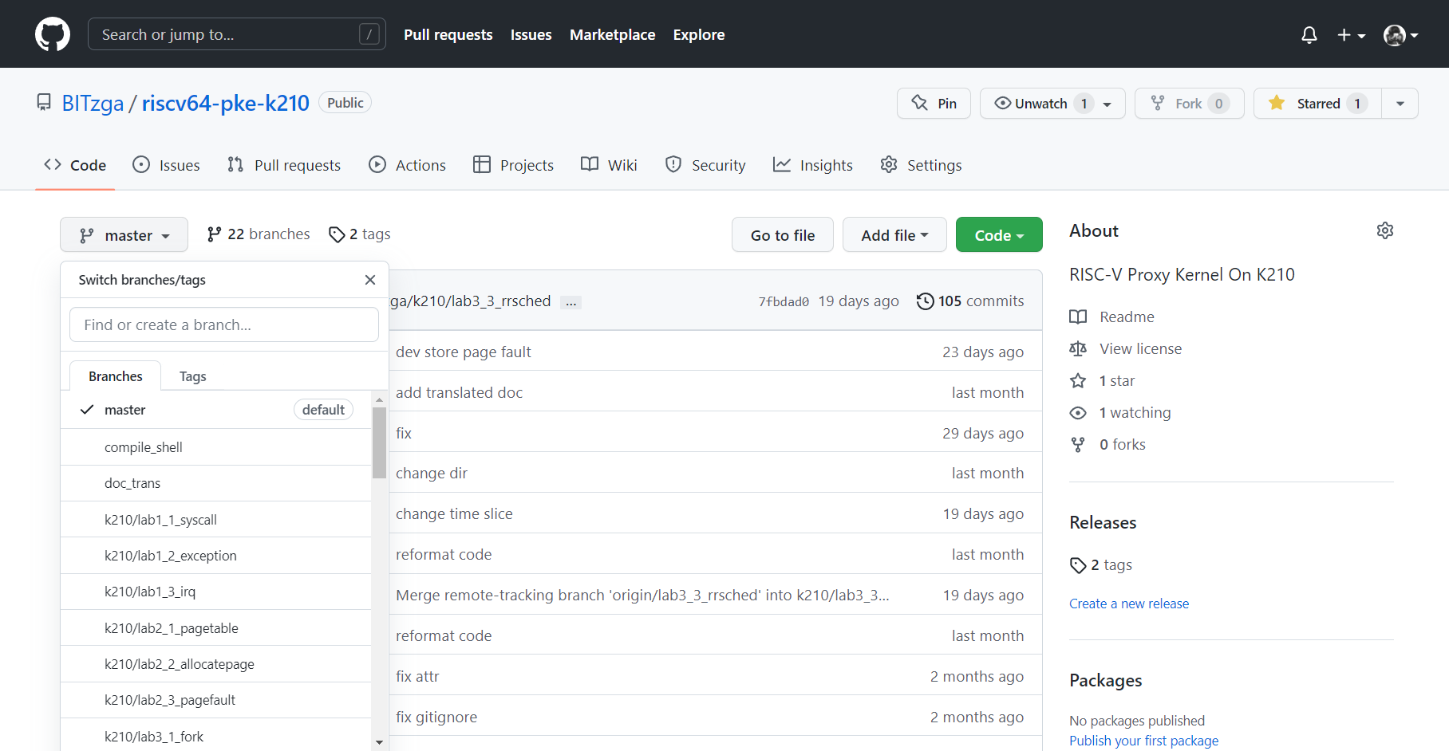
总结与展望
4
总结
编写实现代码（维护代码3000行、9x2 个Git分支）
将它们分别托管至GitHub
代码仓库地址：https://github.com/BITzga/riscv64-pke-k210
Notes:
代码量虽然小，但是分支多、阅读别人的代码更耗费时间、OS难度高

Slide 30
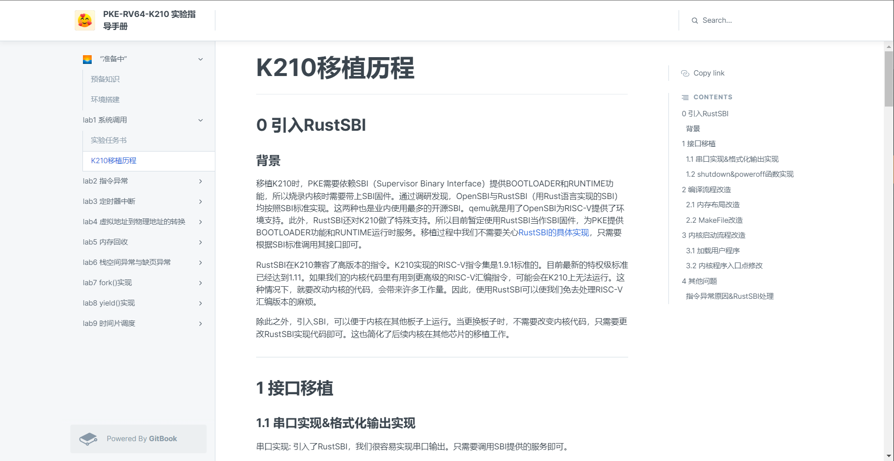
总结与展望
4
总结
编写实验指导书（字数：7000）
将它们托管至GitBook
GitBook地址：https://1621184422.gitbook.io/pke-k210-tutorial

Slide 31
总结与展望
4
总结
展望
文件系统的实现
更加自动化的编译脚本
环境打包配置成到docker
配置GDB调试环境

Slide 32
5
软件演示

Slide 33
软件演示
5
以时间片调度实验（lab9）为例，此实验涵盖了代理内核实验的绝大部分内容（系统调用、中断、虚拟地址到物理地址的转换、内存的分配、fork实现、时间片调度实现）
我们可以通过此实验的结果，对移植后PKE进行功能测试，此功能测试可以覆盖6/9的实验。

Slide 34
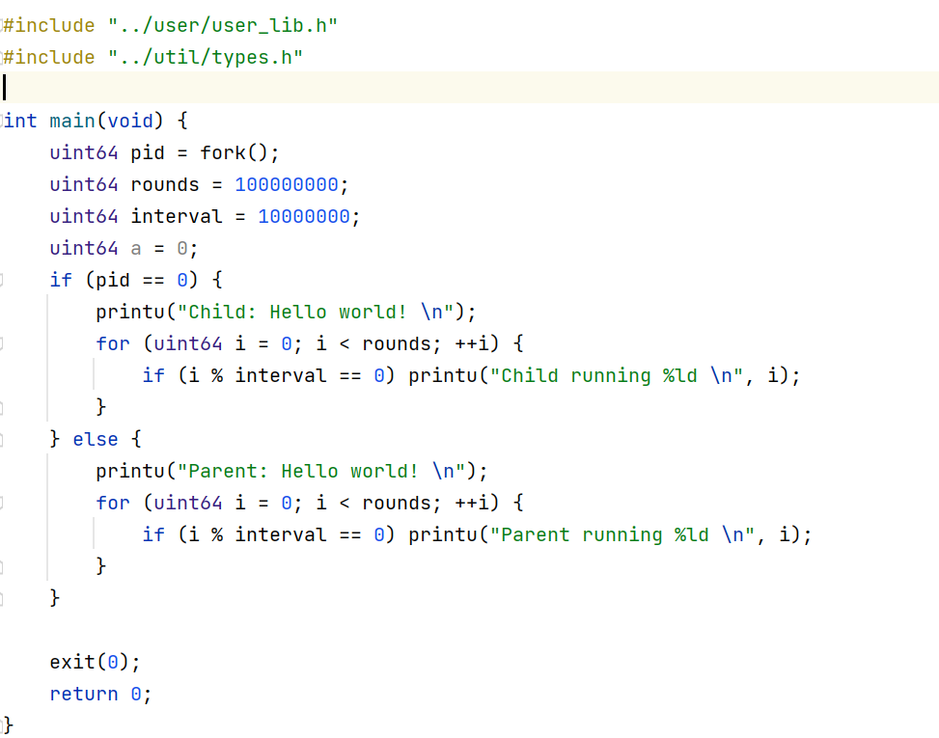
软件演示
5
给定应用 user/app_two_long_loops.c
如上代码所示，用户父子进程不再主动调用 yield()函数交出CPU执行权，而是由PKE内核通过时间片轮询的方式来调度
实验预期：完成PKE内核中时间片调度进程的实现，并让父子进程交替执行
Notes:
父子进程分时共享计算机资源

Slide 35
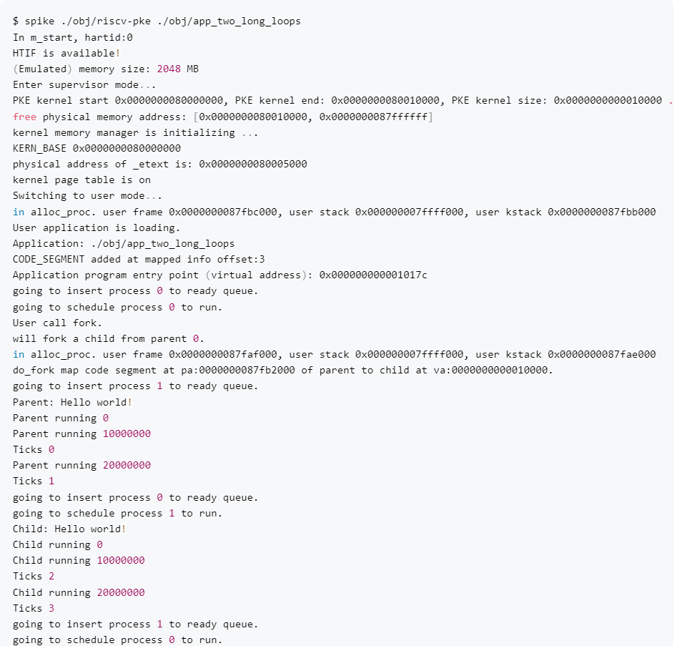
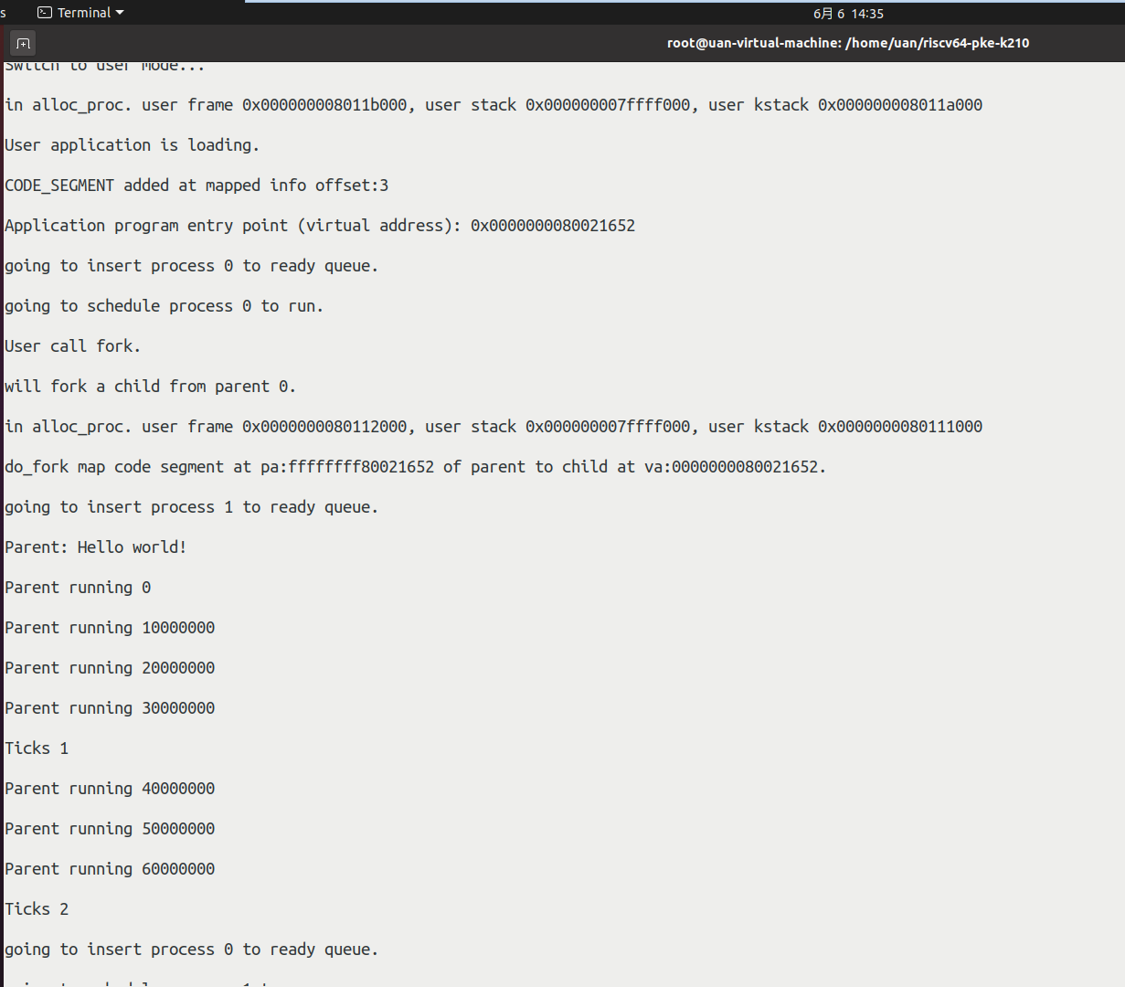
软件演示
5
PKE移植前的实验预期
PKE移植后的实验预期

Slide 36
感谢各位老师 请您批评指正
答辩人：张国安
导 师：陆慧梅

Slide 37
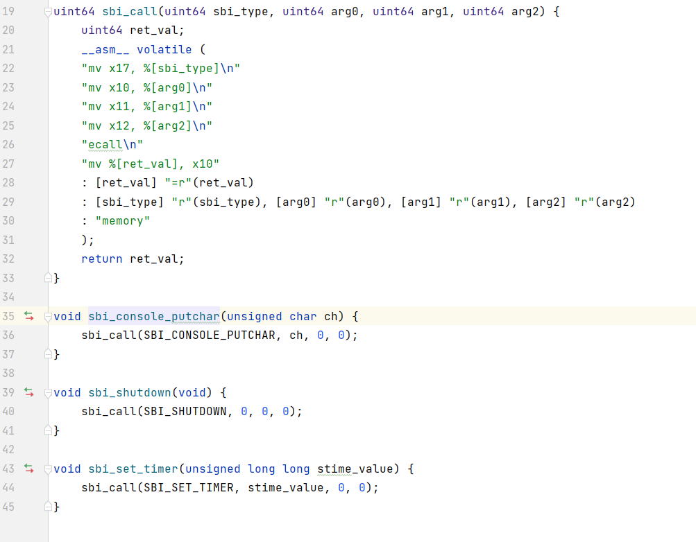
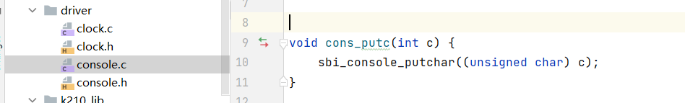
移植PKE的具体实现
3
接口移植·串口
Notes:
调用者无感知

Slide 38
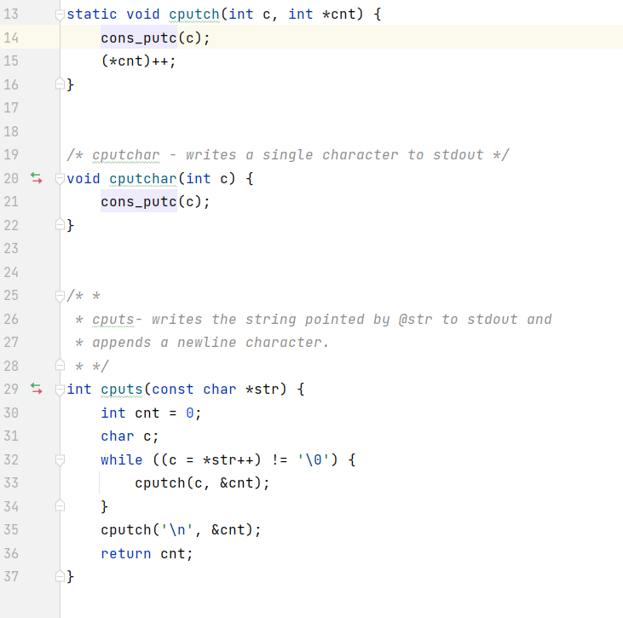
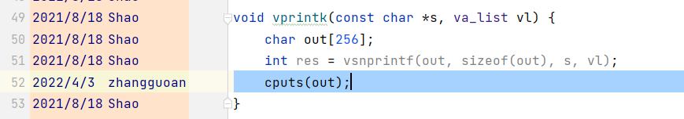
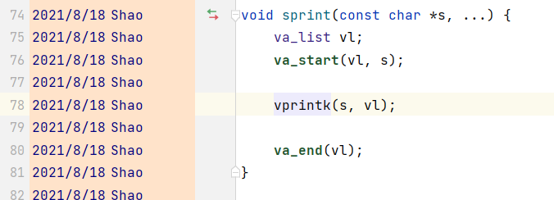
移植PKE的具体实现
3
接口移植·串口
Notes:
调用者无感知

Slide 39
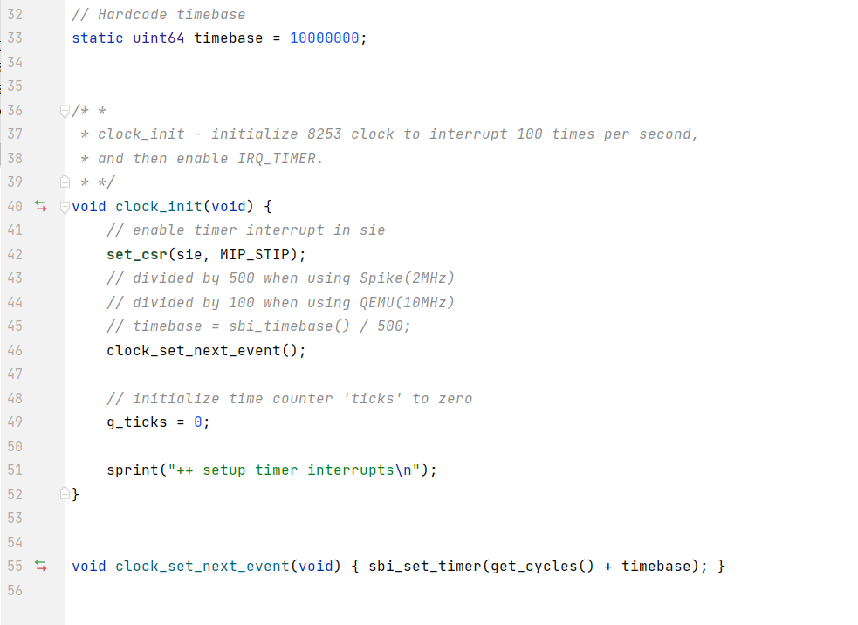
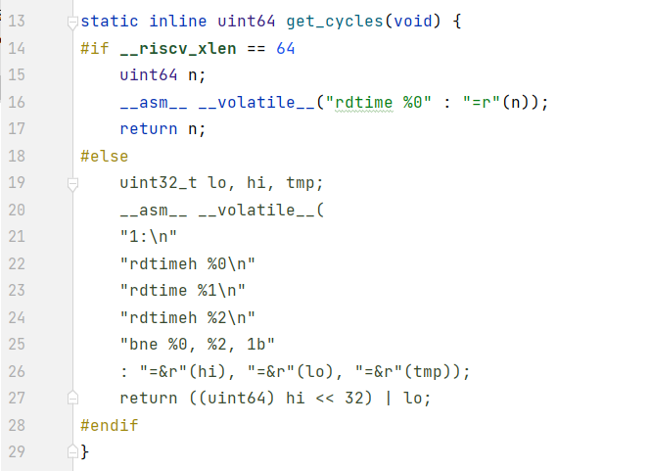
移植PKE的具体实现
3
接口移植·定时器接口
Notes:
用户态程序无感知
实验进行时，实验操作者可以感知
但此定时器接口更易用，可以提高实验者的开发效率

Slide 40
移植PKE的具体实现
3
改造编译流程·编写Makefile
Notes:
改造编译流程
改造内核的启动流程
开发驱动程序
移除HTIF 依赖 & 进行接口移植
加载用户程序

